Slide 1
Python入门教程

Slide 2
目 录
第一部分
初识Python
第二部分
基本概念
变量、注释、print函数、数据类型、算术运算符、类型转换
第三部分
数据的容器
列表、元组、字典、集合
第四部分
控制结构与推导式

Slide 3
目 录
第一部分
初识Python
第二部分
基本概念
变量、注释、print函数、数据类型、算术运算符、类型转换
第三部分
控制结构与推导式
第四部分
数据的读写操作

Slide 4
第一部分 初识Python
Python语言的诞生和发展历史
Python语言的特点
Python应用领域
运行环境及安装

Slide 5

Python语言的诞生和发展历史
Python语言是一种解释型、面向对象、动态数据类型的高级程序设计语言
Python语言是数据分析师的首选数据分析语言，也是智能硬件的首选语言
数据分析
动画电影效果
创建复杂的Web应用程序
……
智能硬件开发
游戏开发
网站开发

Slide 6


Python语言的诞生
Python与蟒蛇有关？
Guido van Rossum 于1989年在荷兰国家数学和计算机科学研究所设计出来的
BBC “Monty Python‘s Flying Circus”（蒙提·派森的飞行马戏团）

Slide 7
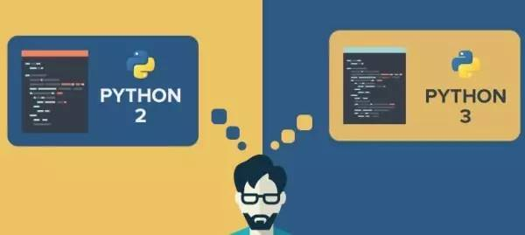
Python语言的发展历史
Python 2.0版本于2000年10月发布。
在2008年12月，Python 3.0发布，此版本没有完全兼容之前的Python 2.0
Python也因此分为了Python 3.5派系和Python 2.7派系两大阵营

Slide 8
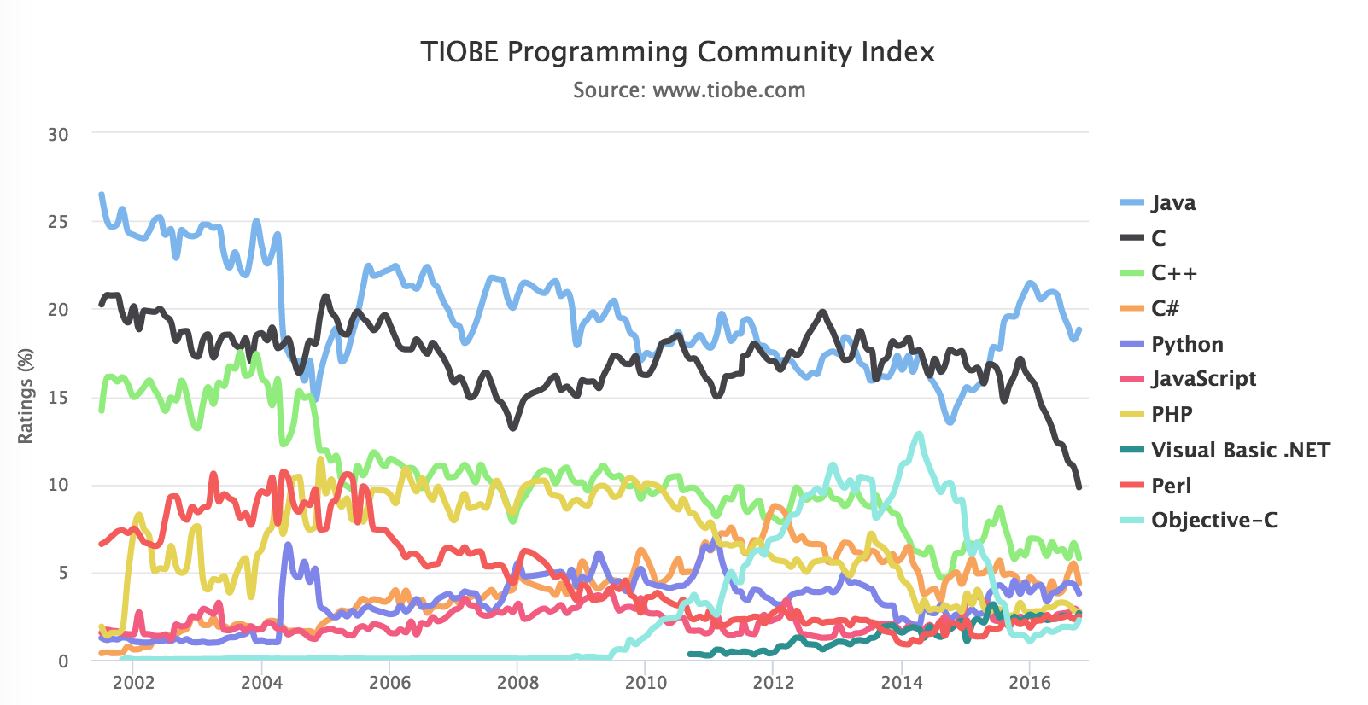
Python语言的TIOBE INDEX
TIOBE INDEX:编程语言流行程度排行榜

Slide 9
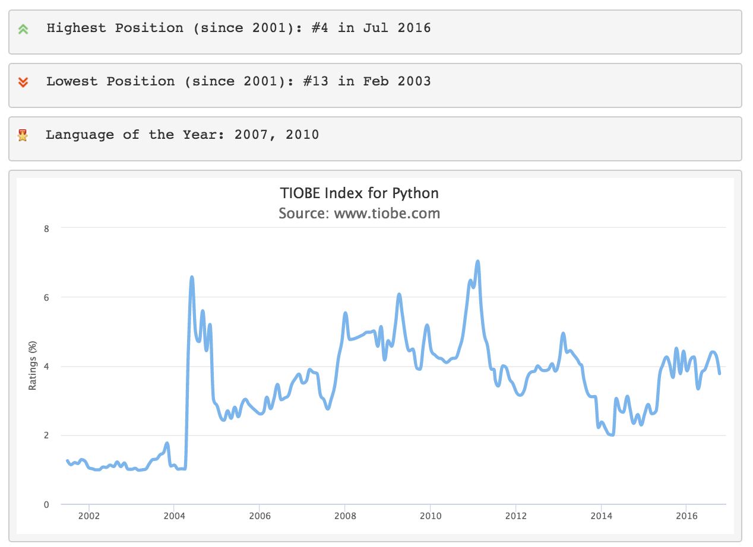
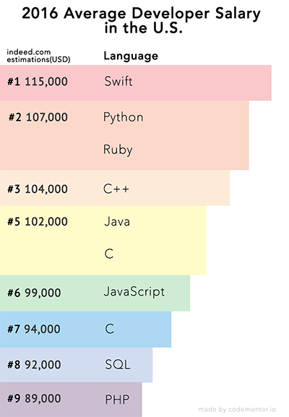
Python语言的TIOBE INDEX
Python曾在2007年和2010年两度被TIOBE排行榜评为“年度编程语言”
现已成为了第五大流行编程语言（截至2016年10月）

Slide 10
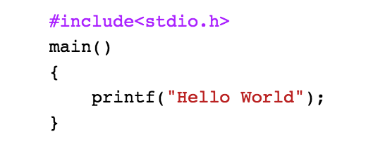
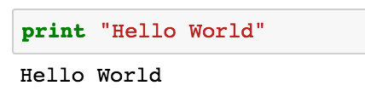
Python语言的特点
优点一：优雅、简单、明确
（减少花哨、晦涩或以“炫技”为目的的代码）
让数据分析师们摆脱了程序本身语法规则的泥潭，更快的进行数据分析
C语言
Python语言

Slide 11
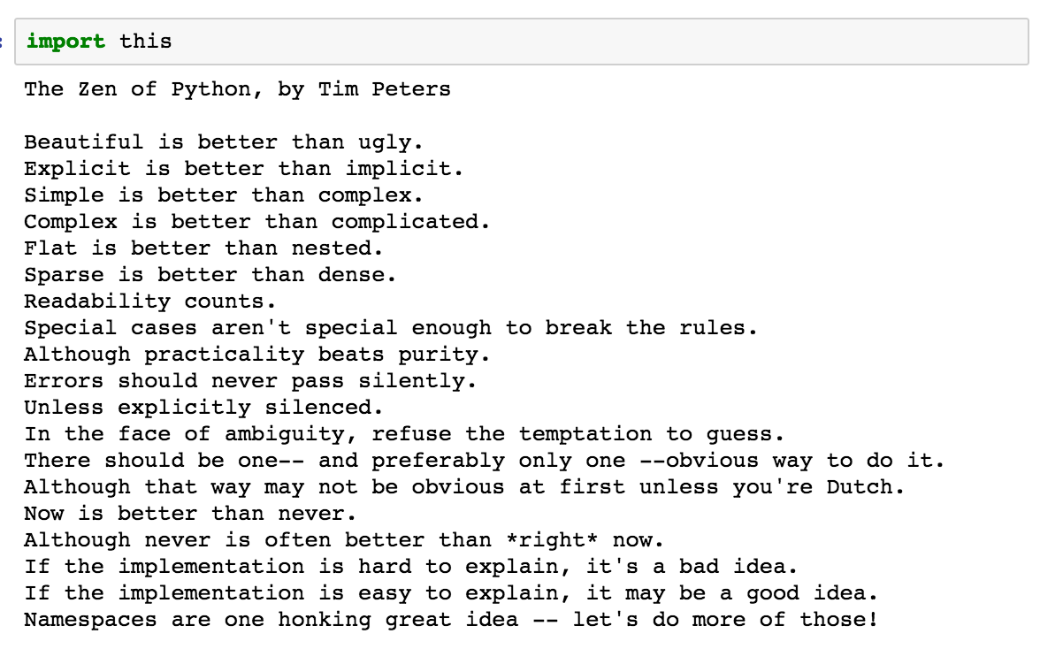
优点二：强大的标准库
完善的基础代码库，覆盖了网络通信、文件处理、数据库接口、图形系统、XML处理等大量内容，被形象地称为“内置电池”（batteries included）
Python使用者——“调包侠”

Slide 12
优点三：良好的可扩展性
大量的第三方模块，覆盖了科学计算、Web开发、数据接口、图形系统等众多领域，开发的代码通过很好的封装，也可以作为第三方模块给别人使用。如Pandas、Numpy、Seaborn、Scikit-learn等等
优点四：免费、开源

Slide 13
Python应用领域
桌面GUI软件开发(wxPython,PyQT…)
网络应用开发(内置模块,Twistd,Stackless…)
2/3D图形处理,游戏开发 (PIL,pyGame…)
文档处理,科学计算(moinmoin,numpy…)
Web应用开发(Django,ZOPE,web.py,Quixote…)
移动设备应用开发(PyS60,PySide…)
数据库开发(支持SQL和NOSQL,ZODB…)
嵌入其它应用(嵌入C/C++,delphi,调用DLL…)

Slide 14
运行环境及安装
Linux系统
OS X系统
Windows系统

Slide 15
第二部分 基本概念
变量、注释、print函数
数据类型
运算符
类型转换

Slide 16
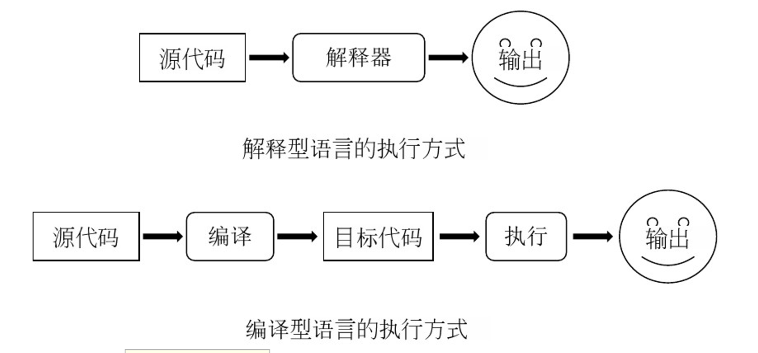
解释型语言Python
Python语言是一种解释型、面向对象、动态数据类型的高级程序设计语言

Slide 17
变量
用来存储一些之后可能会变化的值
基于变量的数据类型，解释器会分配指定内存，并决定什么数据可以被存储在内存中。
变量可以指定不同的数据类型，这些变量可以存储整数，小数或字符。

Slide 18
变量命名规则
变量名只能包含字母、数字和下划线。变量名可以字母或下划线打头，但不能以数字打头，例如，可将变量命名为 message_1 ，但不能将其命名为 1_message 。
变量名不能包含空格，但可使用下划线来分隔其中的单词。例如，变量名 greeting_message 可行，但变量名 greeting message 会引发错误。
不要将 Python 关键字和函数名用作变量名，即不要使用 Python 保留用于特殊用途的单词，如 print。

Slide 19
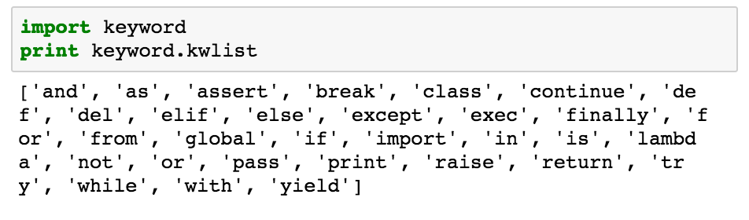
变量名应既简短又具有描述性。例如， name 比 n 好， student_name 比 s_n 好， name_length 比 length_of_persons_name 好。
慎用小写字母 l 和大写字母 O ，因为它们可能被人错看成数字 1 和 0 。

Slide 20
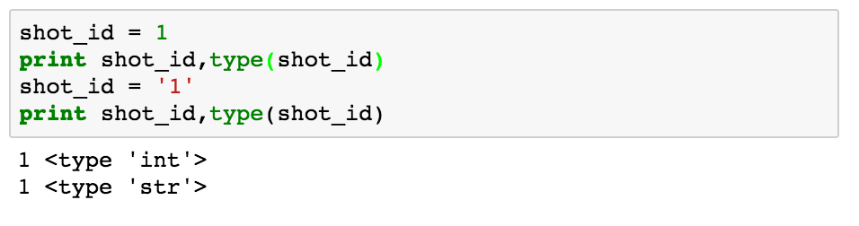
变量赋值
通过赋值运算符 = 变量名和想要赋予变量的值连接起来，变量的赋值操作就完成了声明和定义的的过程，在其他语言中需要制定类型；
同一变量可以反复赋值，而且可以是不同类型的变量，这也是Python语言称之为动态语言的原因

Slide 21
常量
常量表示“不能变”的变量
Python中是没有常量的关键字的，只是我们常常约定使用大写字母组合的变量名表示常量，也有不要对其进行赋值”的提醒作用

Slide 22
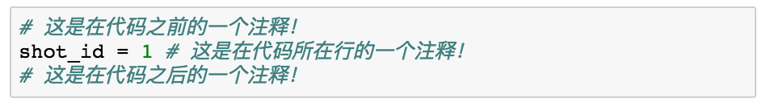
注释
如同我们在看书时做笔记一样
Python语言会通过注释符号识别出注释的部分，将它们当做纯文本，并在执行代码时跳过这些纯文本
在Python语言中，使用 # 进行行注释

Slide 23
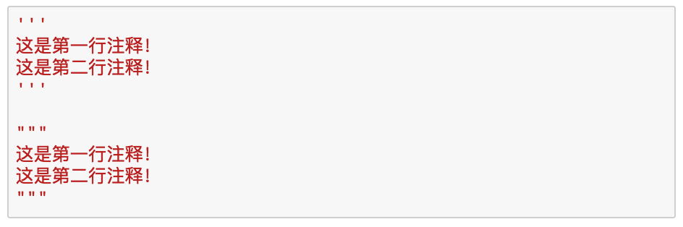
多行注释使用连续单个单引号或者双引号

Slide 24
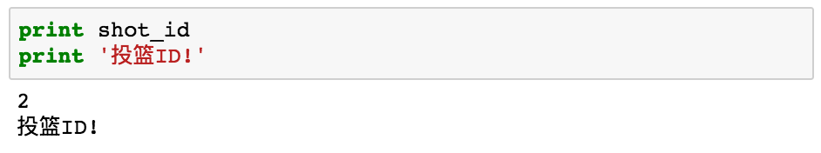
print函数
在Python 2.x版本中，同时兼容 print 和 print()
在Python 3.x版本中，print 函数为带括号的 print()
如果想要看变量的值，则直接在 print 后面加上变量名即可。如果是想要输出提示信息，如一句话，那我们需要将提示信息用 ‘ 单引号包裹起来（这使得内容构成一个字符串）

Slide 25
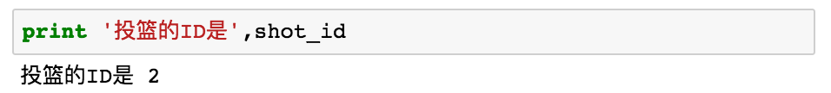
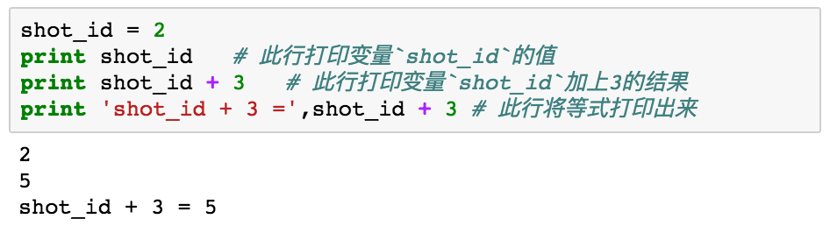
使用逗号,隔开变量与其他剩余内容，则 print 在输出时会依次打印各个字符串或变量，遇到逗号,时会输出一个空格

Slide 26
数据类型
在内存中存储的数据可以有多种类型。
Python 定义了一些标准类型，用于存储各种类型的数据。
Python有六个标准的数据类型：
Numbers（数字）
String（字符串）
List（列表）
Tuple（元组）
Set（集合）
Dictionary（字典）

Slide 27
数字
整型(int) - 通常被称为是整型或整数，是正或负整数，不带小数点。
长整型(long integers) - 无限大小的整数，整数最后是一个大写或小写的L。
浮点型(floating point real values) - 浮点型由整数部分与小数部分组成，浮点型也可以使用科学计数法表示（2.5e2 = 2.5 x 10² = 250）
复数(complex numbers) - 复数由实数部分和虚数部分构成，可以用a + bj,或者complex(a,b)表示， 复数的实部a和虚部b都是浮点型。

Slide 28
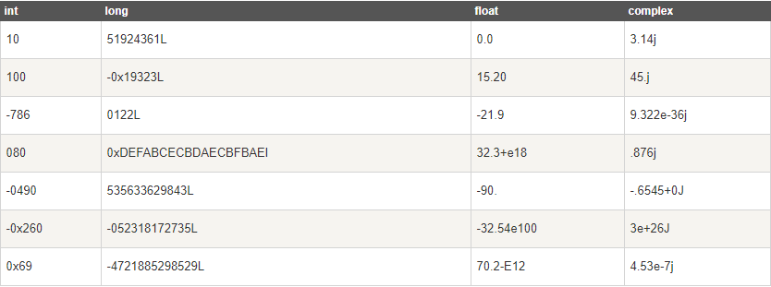

Slide 29
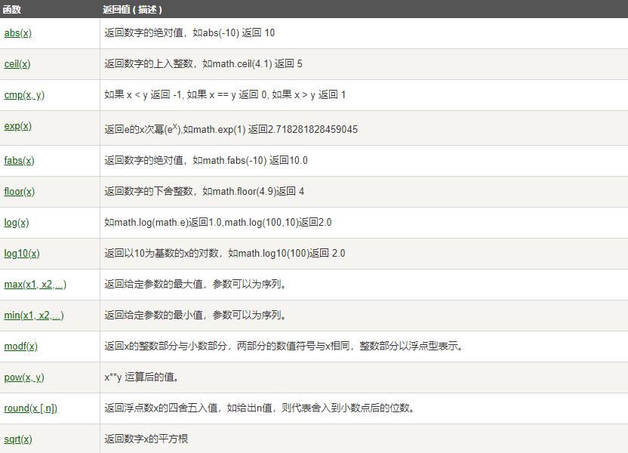
Python数学函数

Slide 30
字符串
字符串（str）
字符串是以两个单引号或两个双引号包裹起来的文本
字符串 Jump Shot 包括 J，u，m，p，空格，S，h，o，t 这9个字符

Slide 31
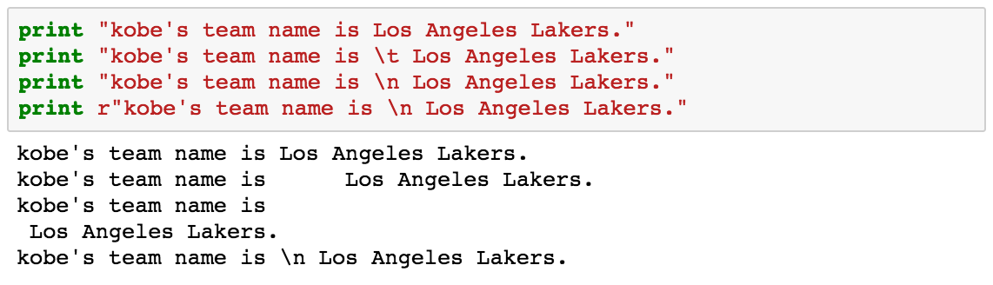
转义字符：字符串里常常存在一些如换行、制表符等有特殊含义的字符，这些字符称之为转义字符
比如 \n 表示换行， \t 表示制表符，Python还允许用 r“ ” 表示“ ”内部的字符串默认不转义

Slide 32
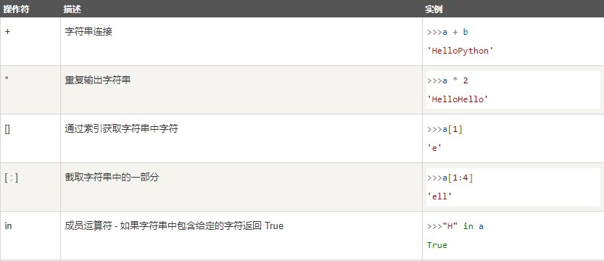
Python字符串运算符
下表实例变量 a 值为字符串 "Hello"，b 变量值为 "Python"：

Slide 33
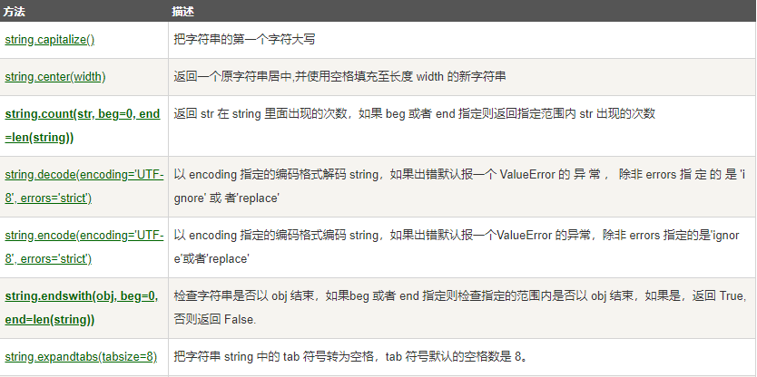
python的字符串内建函数
字符串方法，实现了string模块的大部分方法，如下图是部分方法，

Slide 34
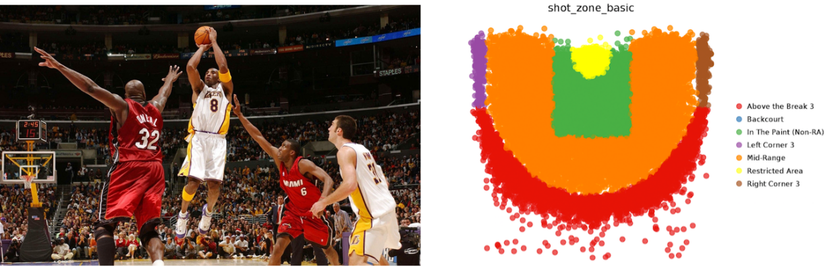
列表
科比投篮数据集
列表（list）是一个有序的序列结构，序列中的元素可以是不同的数据类型
列表可以进行一系列序列操作，如索引、切片、加、乘和检查成员等

Slide 35
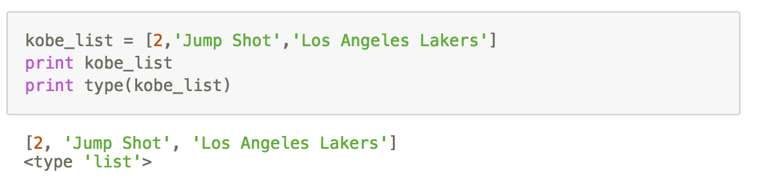
列表创建
将列表中的各元素用逗号分隔开，并用中括号将所有元素包裹起来

Slide 36
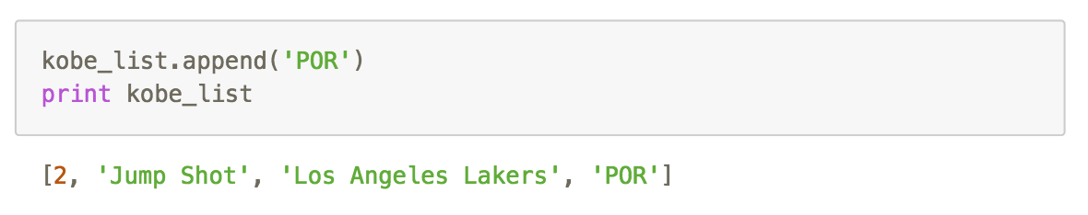
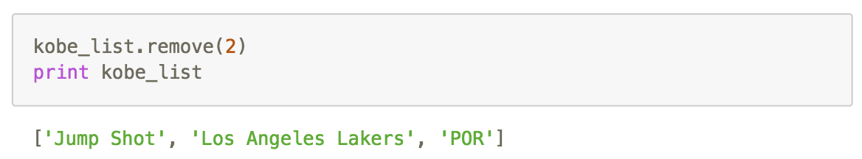
列表对象的增减
使用append()方法添加元素，该方法会在列表末尾位置添加数据元素
使用remove()方法删除元素

Slide 37
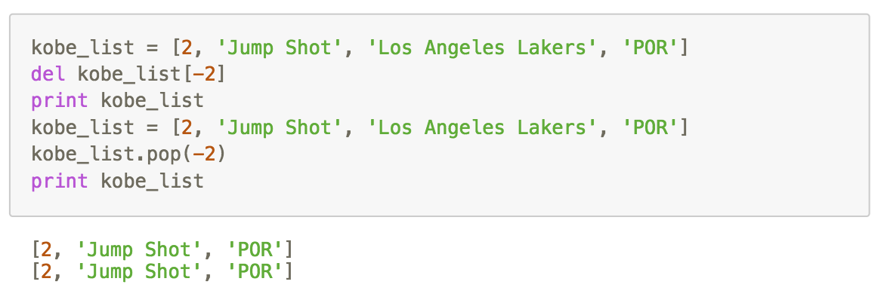
列表对象的增减
remove()方法适用于知道要删除的值的情况，当我们不知道具体元素值，但是知道元素的索引位置时，我们可以使用 del 函数配合列表索引，删除索引位置的元素或者使用 pop()方法

Slide 38
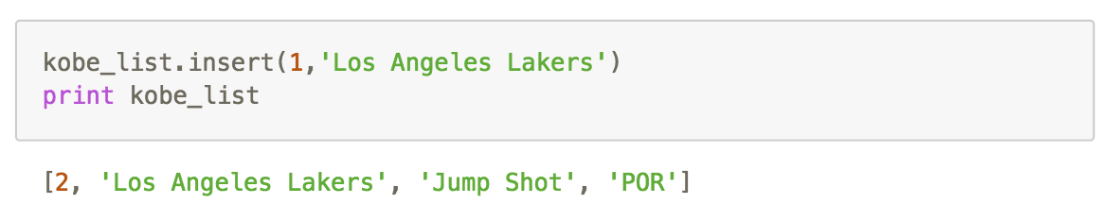
列表对象的增减
通过 insert() 方法在指定的索引位置添加数据元素

Slide 39
列表方法汇总
list.append(obj) 在列表末尾添加新的对象
list.count(obj) 统计某个元素在列表中出现的次数
list.extend(seq) 在列表末尾一次性追加另一个序列中的多个值（用新列表扩展原来的列表）
list.index(obj) 从列表中找出某个值第一个匹配项的索引位置
list.insert(index, obj) 将对象插入列表
list.pop([index=-1]) 移除列表中的一个元素（默认最后一个元素），并且返回该元素的值

Slide 40
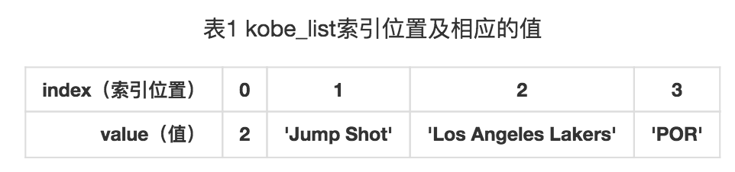
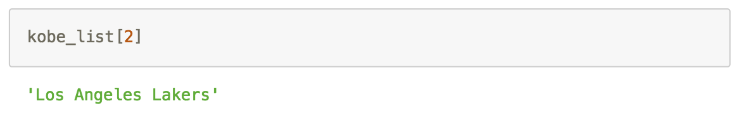
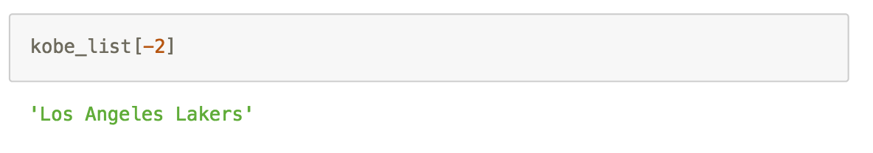
列表索引
Python语言中所有的索引都是从 0 开始计数的，如果列表中有 n 个元素，那么最后一个元素的索引是 n-1
如果我们想要获取 kobe_list 中第 3 个元素及倒数第二个元素

Slide 41
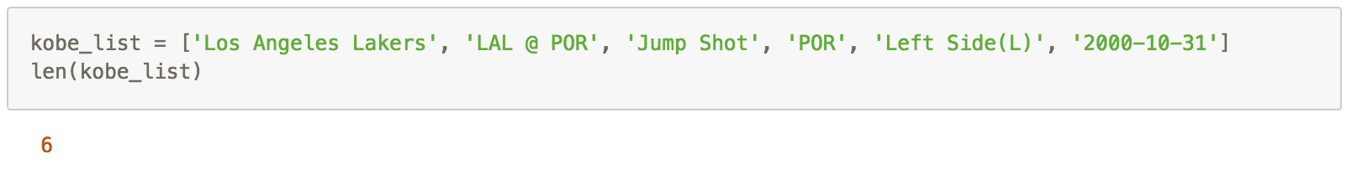
列表长度
Python内置的用于判断列表长度的函数为 len()

Slide 42
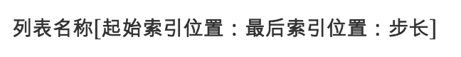
列表切片
切片操作需要提供起始索引位置和最后索引位置，然后用冒号 : 将两者分开
如果未输入步长，则默认步长为 1
切片操作返回一系列从起始索引位置开始到最后索引位置结束的数据元素
需要注意的是，起始索引位置的值包含在返回结果中，而最后索引位置的值不包含在返回结果中

Slide 43
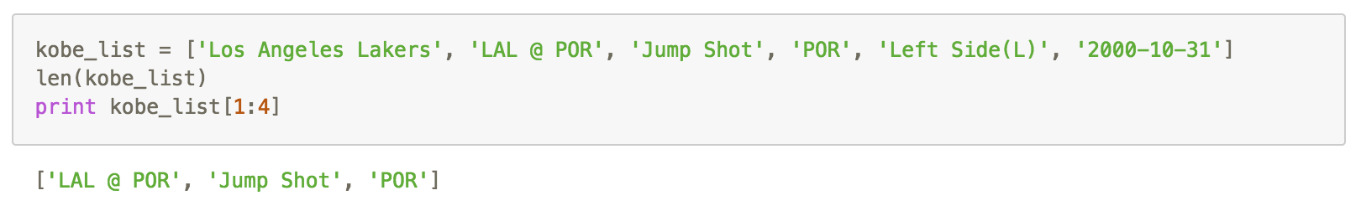
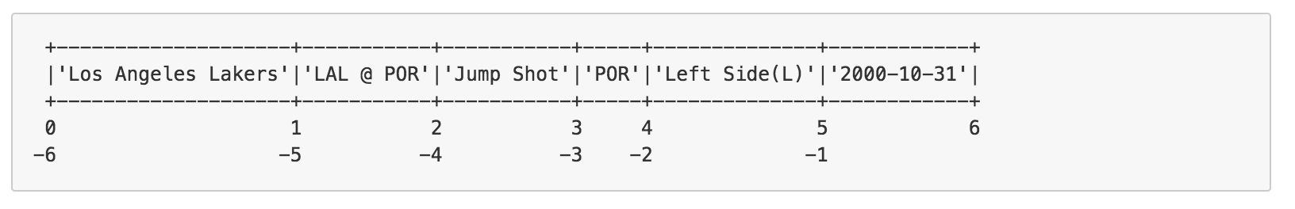
列表切片
切片操作需要提供起始索引位置和最后索引位置，然后用冒号 : 将两者分开

Slide 44
列表切片
切片操作需要提供起始索引位置和最后索引位置，然后用冒号 : 将两者分开

Slide 45
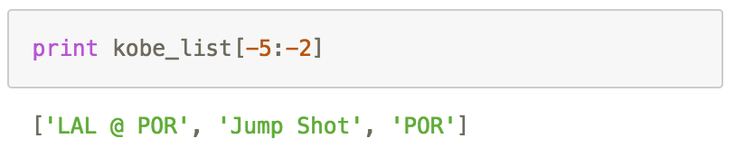
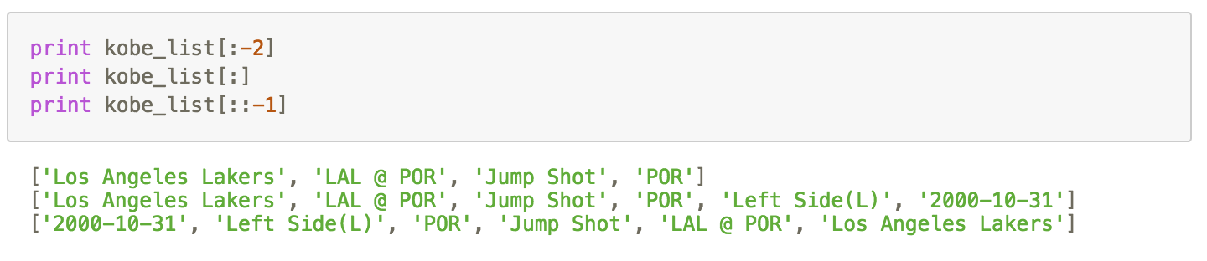
列表切片
逆向切片
我们可以省略起始索引位置，表示从最开始进行切片，当我们将两个索引都省略之后，我们将按原样复制一个列表，如果想要将列表的顺序颠倒，则可以使用::-1

Slide 46
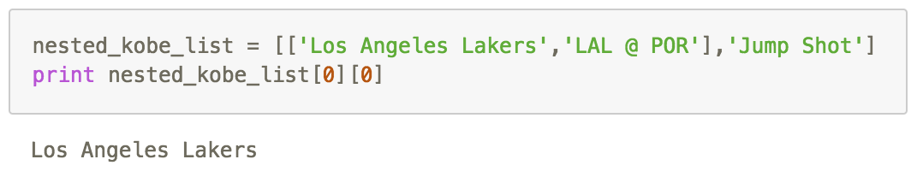
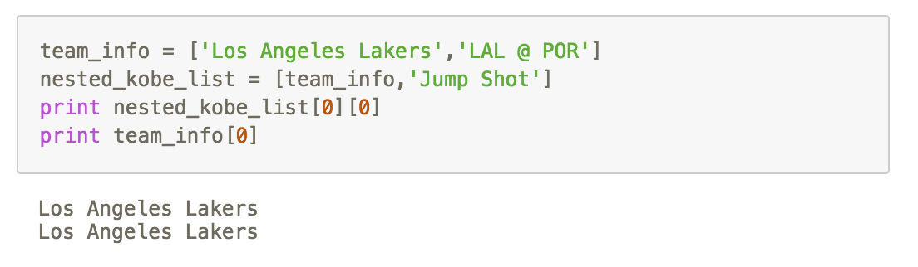
嵌套列表
列表中的元素也可以是列表，这样可以将列表看成更高维的数组
拆开很容易理解

Slide 47
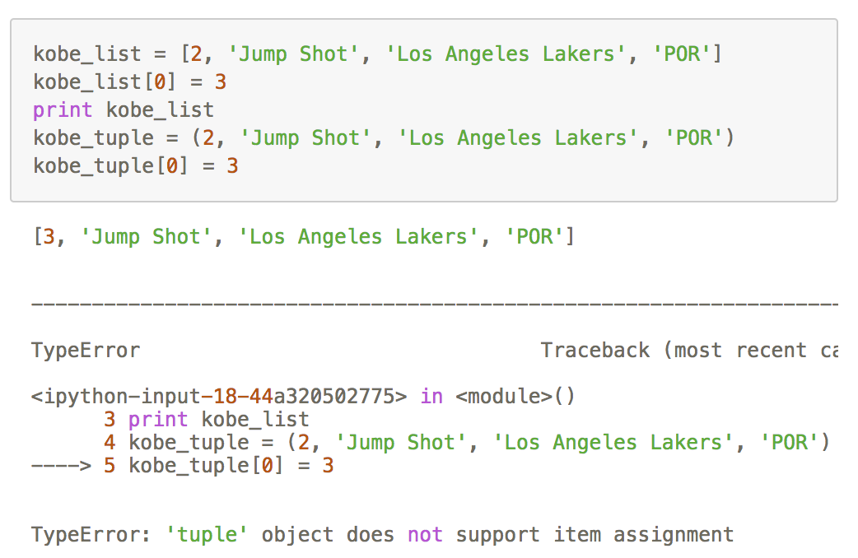
元组
元组（tuple）数据结构与列表类似，其中元素可以有不同的类型
但是元组中的元素是不可变的，即一旦初始化之后，就不能够再做修改（报错：元组对象不支持赋值）

Slide 48
由于元组是不可变的，因此元组对象没有append()、insert()和del这样的方法。
实际上，tuple的使用可以使得代码更安全，防止错误赋值导致重要对象的改变。

Slide 49
集合
集合（set）是一种无序集，它是一组键的集合，不存储值
在集合中，重复的键是不被允许的。集合可以用于去除重复值
集合也可以进行数学集合运算，如并、交、差以及对称差等。
应用： 去重。把一个列表变成集合，就自动去重了 关系测试。测试两组数据之前的交集、差集、并集等关系

Slide 50
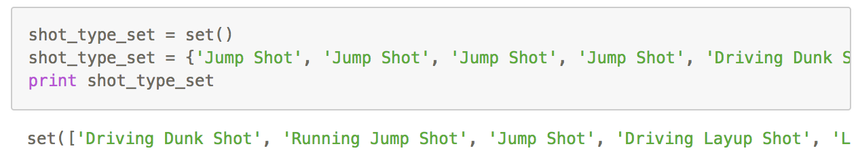
集合创建
集合的创建有两种方式：使用 set() 函数或者使用大括号{}
需要注意的是，创建空集合，必须使用 set() ，而不是{}，因为{}表示创建一个空的字典

Slide 51
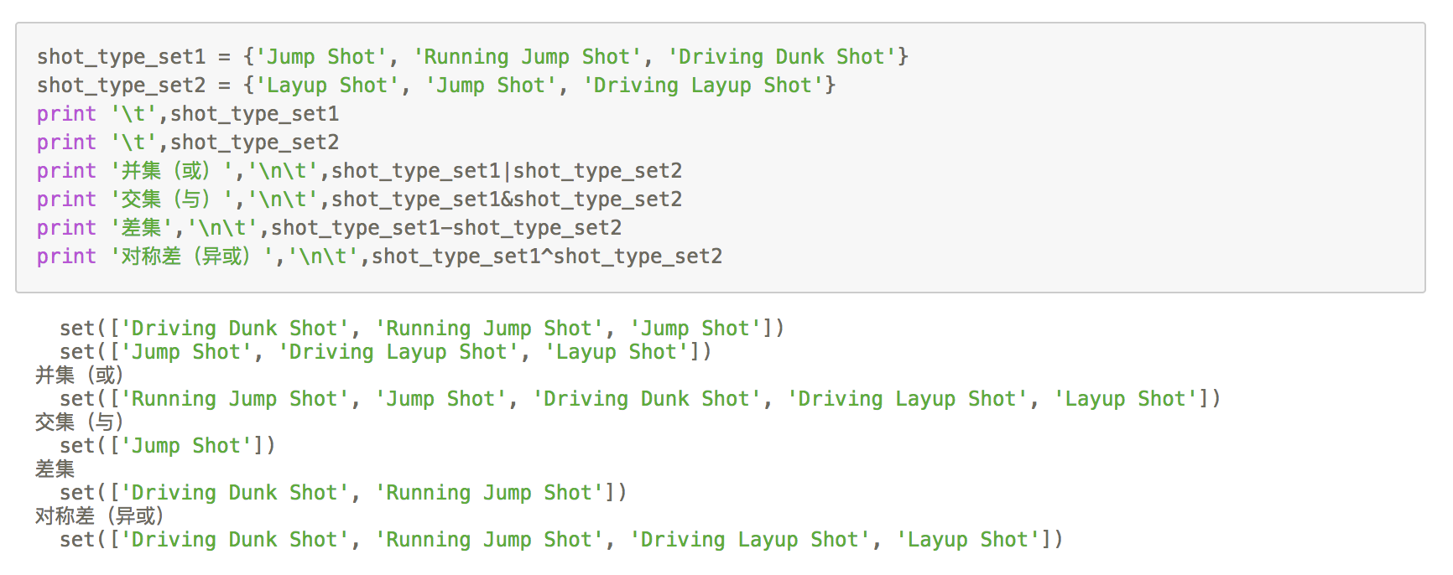
集合运算
集合支持数学集合运算，如并、交、差以及对称差等

Slide 52
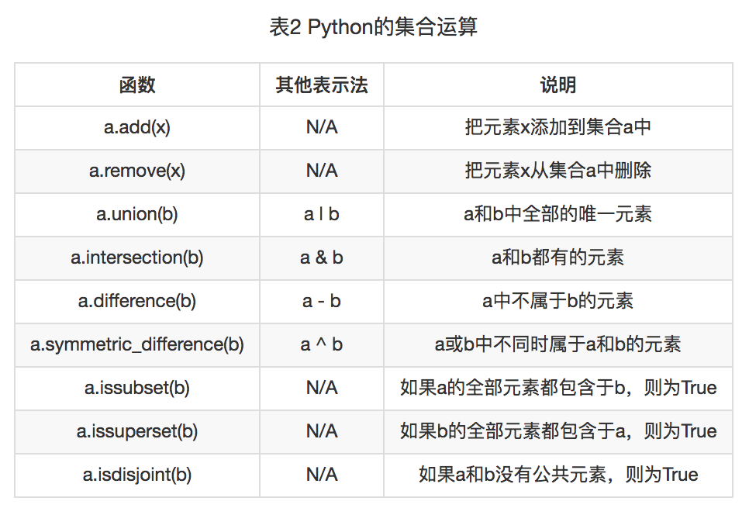
集合运算
集合支持数学集合运算，如并、交、差以及对称差等

Slide 53
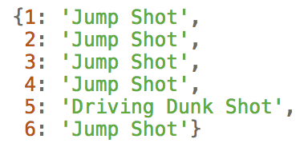
字典
字典（dict）在其他语言中被称作哈希映射（hash map）或者相关数组（associative arrays）
字典是一种大小可变的键值对集，其中的键（key）和值（value）都是Python对象
字典用在需要高速查找的地方

Slide 54
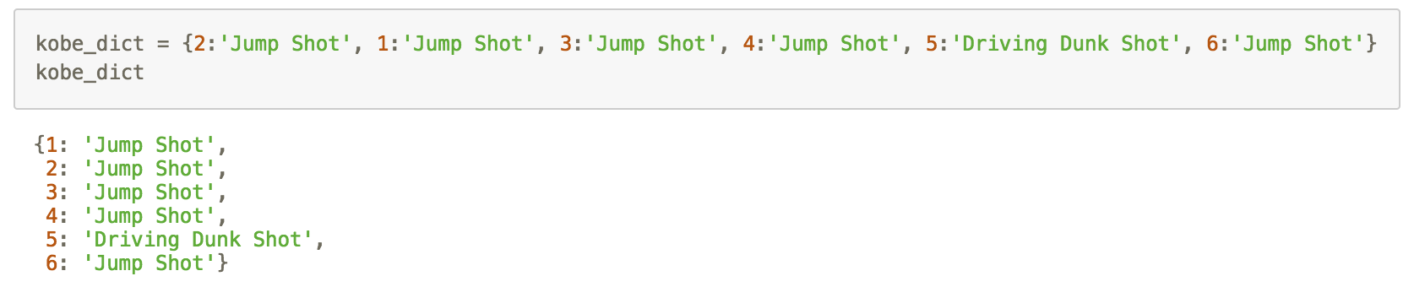
字典创建
字典的创建使用大括号 {} 包含键值对，并用冒号 : 分隔键和值，形成 键:值 对
可以看出，字典中的数据元素是无序的，并不会按照初始化的顺序排列。不同键所对应的值可以相同，但是字典中的键必须是唯一的

Slide 55
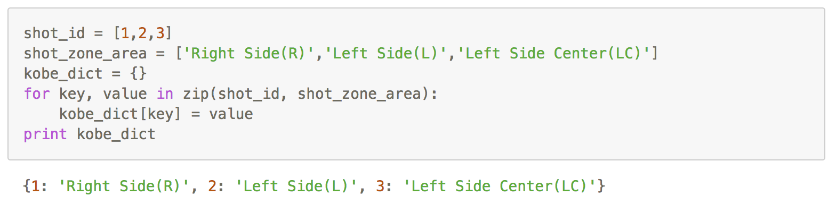
字典创建
利用for循环和zip()函数创建字典
zip()函数用于将多个序列（列表、元组等）中的元素配对，产生一个如 [(列表1元素,列表2元素),(,)] 的新的元组列表；for循环用于重复执行将值放入键中的操作。

Slide 56
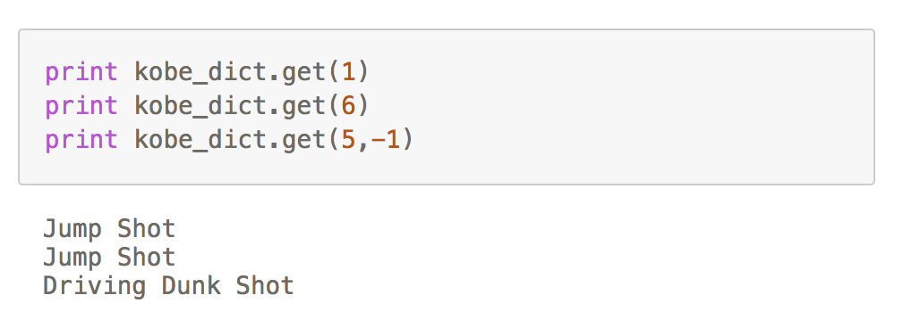
字典索引
字典的元素访问（以及插入、设置）方式与列表和元组一样。不同的是，列表和元组的索引号是按照顺序自动生成，而字典的索引号是键
字典中某值的索引还可以通过 get 方法，如果字典不包含某个键，可以返回 None ，或者自己指定的值

Slide 57
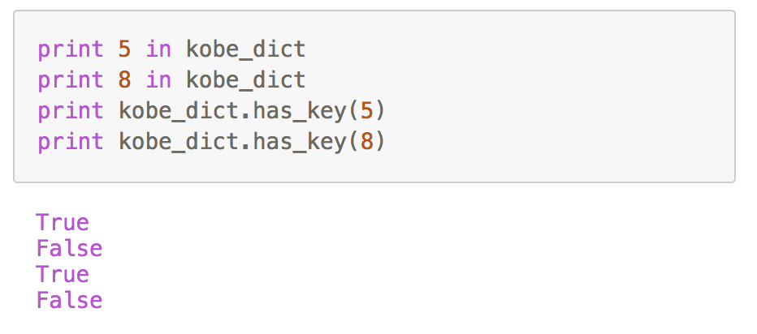
字典索引
我们可以通过 in 判断是否存在某个键，其语法跟在列表和元组中判断是否存在某个值是相同的，也可以使用内置的 has_key() 方法

Slide 58
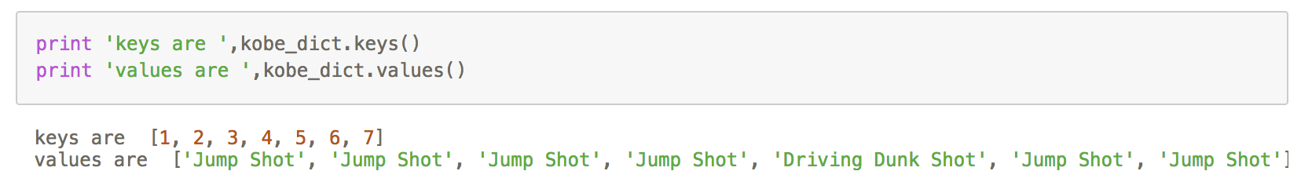
字典索引
如果不太确定字典中有哪些键或者值，我们可以使用 keys() 方法或者values()方法

Slide 59
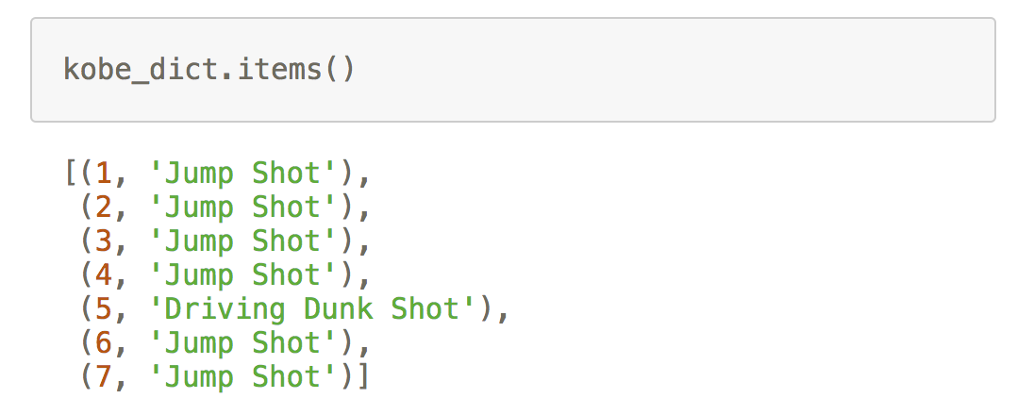
字典索引
在有些情况下，我们需要取出字典中的键值对用于下一步的分析，此时可以使用 items() 方法，该方法将返回所有键值对，并将其保存在一个元组列表（列表中的元素为元组）中

Slide 60
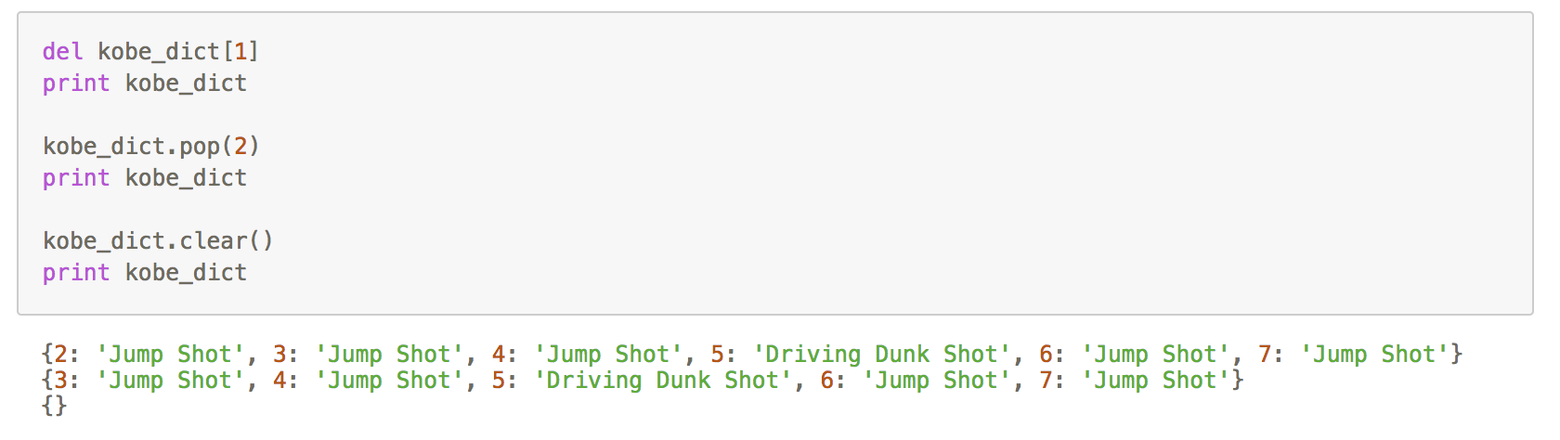
字典元素删减
字典的删减有三种方法
使用 del 函数对单一元素或者整个字典进行删除
使用 pop() 方法删除单一元素
使用 clear() 方法清空词典的所有元素

Slide 61
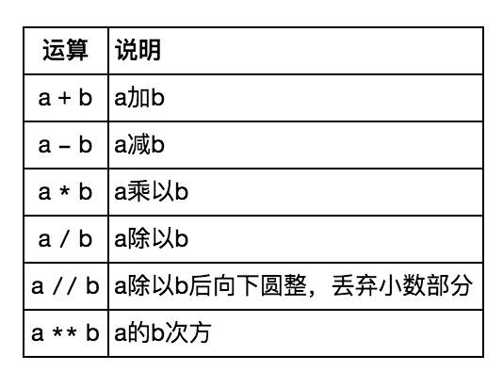
算术运算符
二元数学运算符

Slide 62


Python 2.x版本与Python 3.x版本（以下简称Python 2和Python 3）的整除是不同的。

Slide 63
我们通过导入Python 2内置的`__future__`模块，来使用Python 3中一些与Python 2不兼容的关键字和特性，所以我们想要在Python 2中表现Python 3中的整除，就可以通过`from __future__ import division`实现
Python 2与Python 3整除上的差异在于第一句，Python 2中的“/”与“//”的效果一样，所以Python还提供了一个余数运算“%“。
而在Python 3中的“/”更接近于我们数学上除法的概念。

Slide 64

类型转换
函数 int()、float()、str() 和 bool() 分别用于将变量转换成整型、浮点型、字符串和布尔型变量

Slide 65

某些变量无法转换成数值型变量

Slide 66

只有在变量值为 0 时，bool 转换的结果才为 False：

Slide 67

除了使用 type() 外，我们还可以使用 isinstance() 来获得数据类型

Slide 68
第三部分 控制结构
if选择结构
for循环结构
while循环结构
列表推导式
字典推导式

Slide 69


布尔值
在这个世界上，文字和认知中有真和假的判断，而对于计算机而言，布尔值 True 和 False 就表示 真 和 假
True 、 False 是比较显式的真和假, 而在Python中以下值都会被看作是假（False）：

Slide 70

== 符号
== 符号是判断两个值、变量之间是否相等的操作符，相等则返回布尔值 True
对于字符型变量也是可以这么操作的：

Slide 71


if 选择结构
判断条件为真（True）的时候才执行冒号后下面的语句
比如现在我们已有一个精灵宝贝的 HP 值，而我只希望当这个 HP 值大于 20 的时候才打印出来

Slide 72




除了 if 语句外，还有 if-else 、 if-elif 语句

Slide 73


for 循环结构
for 循环是可以依次得到序列循环中每个元素，并依次处理

Slide 74

现在有一个列表，这个列表存放的是 10 个小精灵的 HP 数值，现在希望得到里面每个数字都乘以 2

Slide 75

while 循环结构
while循环和for循环不同的是，它的停止条件是个人自己设定的：
判断条件和if语句是相同的，而什么时候用while呢？在你确定满足条件而不确定需要的循环次数时，那么while是最好的选择。现在有一个小精灵的HP数值变量，我希望它在大于20的时候，逐次变小，直到等于20为止。

Slide 76

组合使用
除了单独使用上述控制结构之外，我们还可以嵌套使用。比如说在前面的HP序列，我只希望其中的偶数乘以”2”，奇数不变。

Slide 77
列表推导式
python作为一种简洁、直接、贴近人类自然语言的计算机语言，它对于基础的数据结构tuple、list、dict内嵌了很多十分方便的函数和操作。
在前面章节介绍的方法之外，这章将介绍在list/dict内部使用for循环来构造list/dict的方法。这些方法将让我们更加美观可读、方便简洁地实现一些功能。

Slide 78

list是使用python过程中是一个非常常用的数据结构，无论是作为最终数据的保存结果，还是中间数据结果的临时存储，都能提供很方便的功能。使用列表推导式可以让循环在列表内完成。

Slide 79

以下为例子，对列表中每个数值逐个减去均值

Slide 80

含义解析：
关键词for循环后跟的是循环语法，这部分不变；而在for循环真正表达式部分则在列表推导式中移前，运算结果直接添加入列表中。

Slide 81
字典推导式
字典也可以用推导式，但没有列表推导式那么常用。
字典推导式多用于需要元素有一一对应关系时，比如前面谈到当变量是字符型时，需要将字符转换为一一对应的数值型。

Slide 82

United States Energy, Census, and GDP 2010-2014 数据集中Region变量是字符型，如现需要对其进行数值转换。

Slide 83

enumerate 是Python的一个常用内置函数，它用在列表中时，不但会产生列表内的元素，并且会从"0"开始按顺序生成序号。

Slide 84
第四部分 数据文件的读写操作

Slide 85


数据的读取
对文件操作之前需要用 open() 函数打开文件
mode 参数中的 r 指读出， w 指写入
打开之后将返回一个文件对象（file object），后续对文件内数据的操作都是基于这个文件对象的方法（method）来实现的

Slide 86

对文件数据的读取是用的 read() 方法， read() 方法将返回文件中的所有内容
用 print 打印所有内容会显示 Hello, world! ，记得每次用完文件后，都要关闭文件 f.close()。否则，文件就会一直被Python占用，不能被其他进程使用

Slide 87

也可以使用 with open() as f: 在操作后自动关闭文件

Slide 88

在 read() 中加入数字，可指定读取的字符数

Slide 89


数据的写入
写入的操作和读取是类似的，不过用的是 write() 函数，同时需要将打开文件的 mode 参数设置为 w

Slide 90

文本文件的操作
常见的数据文件包括 txt 格式或者 csv（逗号分隔值文件格式）格式文

Slide 91

文本文件的读取
通过 open() 函数打开文件，返回文件对象
对文件对象进行读取操作，除了前面介绍的 read() 之外还有两种读取数据的方法： readline() 是每次读入一条数据的方式， readlines() 是一次性读入文件所有数据

Slide 92
readlines() 读取后得到的是每行数据组成的列表，但是一行样本数据全部存储为一个字符串，并且数据读入后并没有将换行符去掉（windows系统的换行符是 \r\n ，linux系统的换行符号是 \n）
在读入数据之后，用 for 循环对每一个元素去除换行符，并将每一个变量值用字符串处理方法 .split() 分隔开来

Slide 93

.strip() 本身是一个对字符串指定字符去除的方法，但括号里参数为空的时候，就会去除 \r \n \t

Slide 94
文本文件的写入
设置参数 mode=w。 write() 、 writelines() 是两个对文件对象的写入数据的方法。write() 是逐次写入， writelines() 可对一个列表里的所有数据一次性写入文件中
如果有换行需要，则要在每条数据后增加换行符，同时用字符串 .join() 的方法将每个变量数据联合成一个字符串并增加间隔符 \t

Slide 95

逗号分隔值文件的操作
csv文件用逗号 , 作为分隔符

Slide 96

逗号分隔值文件的读取
利用Python内置的 csv 模块读取数据

Slide 97

逗号分隔值文件的写入
引入 csv 模块 open() 打开文件，使用 csv.writer() 作为写入器， writerow() 方法逐行写入

Slide 98
入门书籍推荐
《Python基础教程（第3版）》
《Python编程：从入门到实践》
《可爱的Python》
《从零开始学Python》

Slide 99
网站推荐
国内Python组： python-cn@googlegroups.com
啄木鸟社区： http://wiki.woodpecker.org.cn/
Python官网： http://www.python.org/
Django官网： http://www.djangoproject.com/
UliPad： http://code.google.com/p/ulipad/
wxPython： http://www.wxpython.org/
PyQT：http://www.riverbankcomputing.co.uk/
菜鸟Python基础教程 https://www.runoob.com/python/
W3C school https://www.w3cschool.cn/python/

Slide 100

谢谢大家！

